Slide 1
Педагогические условия для укрепления и сохранения здоровья школьников
Педагогический совет

Slide 2
Факты:
Каждый пятый школьник оканчивает школу с хроническим заболеванием или инвалидностью.

Slide 3
По данным медиков
Ухудшение здоровья детей наступает
7 лет
10 лет
в период с 12-17 лет

Slide 4
Причины заболеваний
Перегрузки в процессе обучения;
Нехватка двигательной активности;
Несоответствие материально-технической базы школы санитарно-гигиеническим требованиям (столы, стулья);
Питание школьников;
Медицинское осмотры

Slide 5
Здоровье-
не только отсутствие болезней, но и физическая, социальная и психологическая гармония человека. А также доброжелательные отношения с людьми, природой, наконец, самим собой

Slide 6
Здоровьесберегающие технологии-
это система мер, включающая взаимосвязь и взаимодействие всех факторов образовательной среды, направленных на сохранение здоровья ребенка на всех этапах его обучения и развития.

Slide 7
Сущность здоровьесберегающего урока
обеспечивает ребёнку и учителю сохранение и увеличение их жизненных сил от начала и до конца урока,
позволяет использовать полученные умения самостоятельно во внеурочной деятельности и в дальнейшей жизни .

Slide 8
Принципы здоровьесберегающего урока
Принцип двигательной активности;
Принцип оздоровительного режима;
Принцип формирования правильной осанки ;
Принцип психологической комфортности;
Принцип опоры на индивидуальные особенности и способности ребенка (учет темперамента)

Slide 9
1.Технологии сохранения и стимулирования здоровья
Витаминизация и ароматерапия
Динамические паузы
Подвижные и спортивные игры
Релаксация
Гимнастика пальчиковая
Гимнастика для глаз- самокоррекция
Гимнастика дыхательная
Гимнастика бодрящая
Организация работы в режиме смены поз

Slide 10
Физминутки и динамические паузы
гимнастика для улучшения мозгового кровообращения,
для снятия утомления плечевого пояса и рук,
для снятия напряжения с мышц туловища;
Гимнастика пальчиковая;
Гимнастика для глаз

Slide 11
При проведении физминуток
Учитель должен:
- проводить физкультминутку, находясь в хорошем настроении;
- обладать педагогическим тактом;
-владеть высокой двигательной культурой и образно показывать упражнения;
-уметь сочетать движения с музыкальным ритмом;
-знать основы терминологии физических упражнений

Slide 12
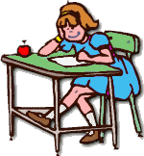
Организация работы в режиме смены позы

Slide 13
Дыхательная гимнастика
использую во время контрольной или самостоятельной работы
успокаивающее дыхание: Вдох выдох пауза
4 с - 5с - 2с
4 с - 4 с - 2с
4 с - 6с – 2с
мобилизующее дыхание: Вдох выдох пауза
4с - 2с - 4с
4с - 5с - 2с
4с - 6с - 2с

Slide 14
Пальчиковые игры
ВЕТЕР
Ветер дует, задувает,
Пальму в стороны качает.
Ветер дует, задувает,
Пальму в стороны качает.
А под пальмой краб сидит
И клешнями шевелит.
А под пальмой краб сидит
И клешнями шевелит.
Чайка над водой летает
И за рыбками ныряет.
Чайка над водой летает
И за рыбками ныряет.

Slide 15
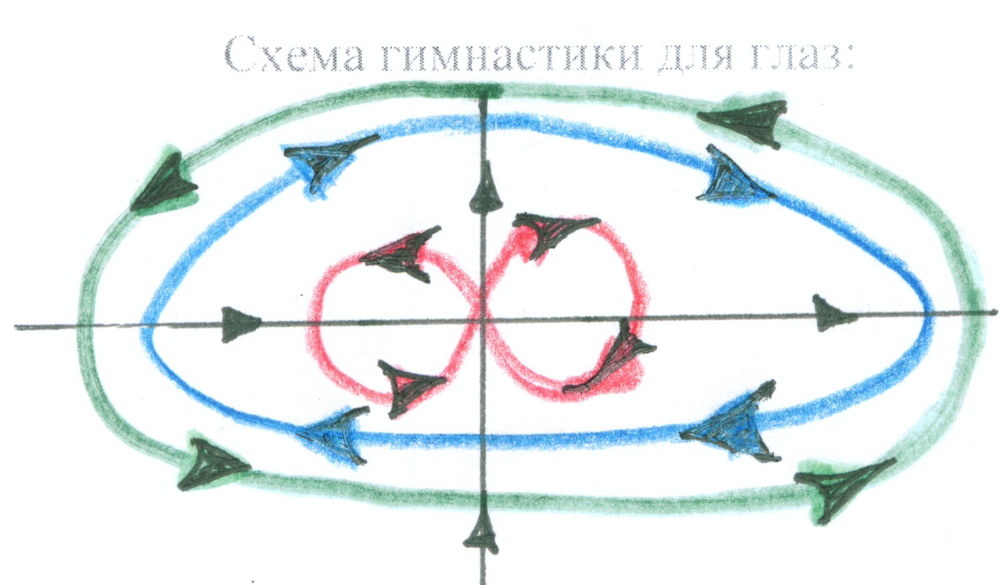
Гимнастика для глаз

Slide 16
Расстановка мебели
Парты (столы) нужно размещать в 3 колонны так, чтобы свет падал с левой стороны.
не менее 2 раз в год школьников, сидящих в 1 и на 3 рядах, надо менять местами: те, кто вначале сидел в третьем ряду, затем должны быть пересажены в первый, и наоборот.
Недопустимо использовать 5 рядов так как дети, сидящие в крайних рядах, имеют плохой угол зрения по отношению к доске и вынуждены поворачивать корпус тела.
Впереди ряда ставятся более низкие парты, по мере удаления – более высокие.
Проходы между партами должны составлять 70 см, а между партами и стеной – от 50 до 70. Расстояние от доски до первого ряда столов – 2м, а до последнего – 8м.
надо обязательно рассаживать учеников, учитывая не только их рост, но и состояние здоровья.

Slide 17
2. Технологии обучения здоровому образу жизни
1.Самомассаж
2.Су джок терапия

Slide 18
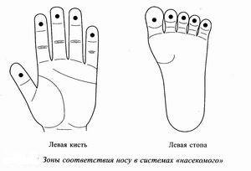
Су джок терапия
Выбор точек для проведения лечения зависит от симптомов заболевания. Например, при насморке стимулируют точки на носу. Их очень легко найти: они располагаются на ладонных и подошвенных поверхностях посередине ногтевых фаланг пальцев.

Slide 19
Самомассаж
Самомассаж помогает лучше выполнять физическую работу в быту и на производстве, так как повышает функциональные возможности организма, снижает утомление и способствует быстрому восстановлению сил после физических и умственных нагрузок, повышает эффективность отдыха.
Установлено, что 5-8-минутный сеанс самомассажа заменяет 20-30 минут пассивного отдыха.
При выполнении самомассажа необходимо, чтобы массажные движения совершались по ходу лимфатических сосудов. Область лимфоузлов не массируется. Во время сеанса нужно стараться по возможности расслаблять мышцы и придавать своему телу нужное положение.

Slide 20
3.Коррекционные технологии
Использование новых форм организации уроков
Арттерапия –коррекция через творчество
Технологии музыкального воздействия
Сказкотерапия
Технологии воздействия цветом - цветотерапия
Психогимнастика
Личный пример учителя
Ароматерапия
Песочная терапия

Slide 21
Использование новых форм организации урока
интерактивное обучение снимает, сводит на нет следующие факторы риска:
стрессовую педагогическую практику;
интенсификацию учебного процесса;
несоответствие методик, форм и технологий обучения возрастным и функциональным возможностям школьников.

Slide 22
У меня все получится! Я справлюсь! Я все смогу!
Эмоциональный климат урока во многом зависит от доброжелательного тона учителя,
Постоянная серьезность – признак психологического нездоровья.
Улыбка, искренний смех ученика на уроке стоит – с позиций здоровьесбережения – не менее физкультминутки. Это мощный противовес состоянию утомления.

Slide 23
Арт-терапия
История арт-терапии
Данный термин появился еще в 40-е гг. 20 в. Его начал использовать британский врач и художник Адриан Хилл. Он работал в специальных госпиталях с туберкулезными больными как арт-педагог.
Он обратил внимание на тот факт, что занятия творчеством помогают больным легче и быстрее выздоравливать. При этом пациенты отвлекаются от своих проблем и переживаний.

Slide 24
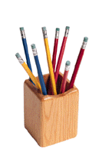
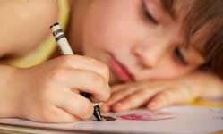
Арт-терапия-коррекция через творчество
Рисунки на полях тетради символа дня, лепка рисование, вышивание
Используются в качестве вспомогательного средства как часть других технологий; для снятия напряжения,

Slide 25
Психогимнастика -
это упражнения, этюды, игры,
направленные на развитие и коррекцию разных сторон психики ребенка.
Кстати, в «Психотерапевтической энциклопедии» Б.Карвасарского (1998) психогимнастика определена именно как «один из невербальных методов групповой психотерапии, в основе которого лежит использование двигательной экспрессии в качестве главного средства коммуникации в группе». Смысл ее заключается в выражении переживаний, проблем, эмоций посредством движений, мимики и жестов.

Slide 26
Цветотерапия-
Красный цвет влияет на физическое состояние(Красный и оранжевый – активные цвета, действуют на организм возбуждающе, ускоряют процессы жизнедеятельности)
жёлтый – на умственное, (это цвет хорошего настроения. Под его воздействием быстро принимается решение и мгновенно выполняется задача)
голубой –влияет на эмоции.
Зелёный – создаёт чувство лёгкости и успокоенности; помогает сконцентрироваться; помогает сохранять зрение (повесьте перед столом или компьютером зелёный коврик и периодически смотрите на него). Работоспособность детей выше при зелёной гамме цветов.
Синий цвет способствует восстановлению нервной системы, помогает при рассеянности.

Slide 27

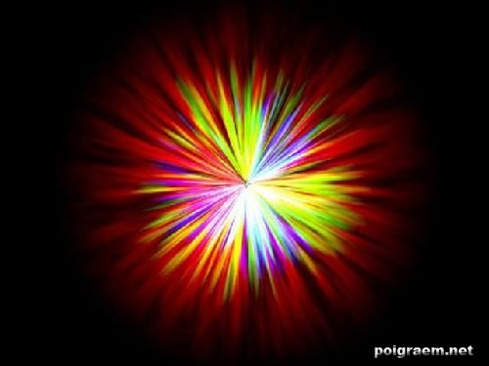
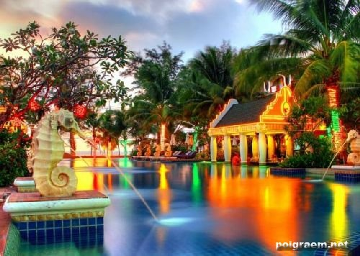
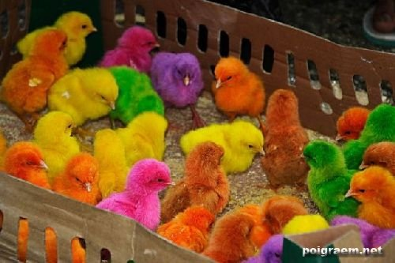

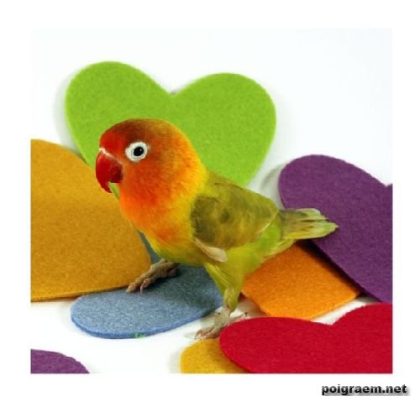
цветотерапия

Slide 28
Ароматерапия
Поле деятельности ароматерапии очень обширно. Это связано с тем, что ее инструменты, эфирные масла обладают самыми различными действиями на организм человека: успокаивающее, восстанавливающее, стимулирующее, антибактериальное и т. п. Лечебный эффект включает в себя уход за состоянием кожного покрова, предупреждение и лечение различных внутренних заболеваний, воздействие на эмоциональном уровне.
Например, массаж с использованием эфирных масел не только расслабляет мышцы, но оказывает благотворное воздействие на кожный покров. В процессе массажа ароматы эфирных масел способствует релаксации нервной системы и ее восстановлению. Эфирные масла «работают» в гармонии с организмом, помогая ему восстанавливать и балансировать его природные функции.
Эфирное масло ромашки римской не только восстанавливает клетки организма, она обладает антисептическим и заживляющих действием в равной степени, как и несет в себе антигрибковый и антивоспалительный эффект. Большинство эфирных масел , в отличие от синтетических лекарств, обладают множеством полезных свойств.

Slide 29
Музотерапия
использование музыки как оформления фона занятий и сопровождения моментов урока.
музыка влияет на человека через ритм, которому подчинены все функции организма: ритмично бьется сердце, дышат легкие

Slide 30
Дерево здоровья
для наглядной пропаганды здорового образа жизни.
На это “дерево” заносятся имена и фамилии ни разу не болевших учеников за четверть. По итогам года самые здоровые ученики получают награду, поощрение.

Slide 31
Учитель и его здоровье
учительство, как профессиональная группа, отличается крайне низкими показателями физического и психического здоровья.
Эти показатели снижаются по мере увеличения стажа работы в школе.
Факты:
Для учителей со стажем работы в школе 15 – 20 лет характерны “педагогические кризы”, “истощение”, “сгорание”.
У трети учителей показатель степени социальной адаптации нередко ниже, чем у больных неврозами.

Slide 32
Пропиши себе рецепт оздоровления
Оздоровление в школе должно начинаться именно с нас!!!!

Slide 33
Один из рецептов возвращения к ЗОЖ – это УЛЫБКА
1. Она поднимает настроение, даже если первоначально вызвана искусственно.
2.Улыбка располагает к нам окружающих, вызывает ответные положительные эмоции учеников.
3.Заметно подтягивает мышцы лица, позволяет выглядеть молодо и мило

Slide 34
“Здоровье не всё, но всё без здоровья – ничто”.
СОКРАТ

